Slide 2
前言
近年來，透過人工智慧的自我學習，已經能讓電腦具有創造力，可以自行作畫、寫詩、看圖說文，甚至能製造出假可亂真的圖片或影片。這樣的能力，可用來將黑白的照片或影片修復為彩色照片或影片，也可透過不同的風格來產生卡通動畫，更可參考某個過逝的人，他在生前的聲音、影像、表情、動作等資料，由電腦來模仿此人，自動生成為一個擬真的人，以對至親好友達到心靈治癒的效果。

Slide 3
人工智慧的深度學習網路，除了讓電腦或機器人能思考、判斷、決策及預測外，還能夠如人們的創造力一樣，自動產生詩詞及影像，這主要是來自於本章將介紹的生成對抗網路。這樣的網路可以視為是機器人左腦和右腦彼此對抗，透過比賽及對抗來互相提升能力，電腦的左腦及右腦，便有如一個很專業的仿造者與專門抓仿造品的警察，彼此對抗，而在對抗的過程中，為了戰勝優秀的警察，專業的仿造者能力不斷的提昇，而警察也為了能識破仿造者所產生的仿冒品，也不斷地提昇自己抓仿冒品的能力，這樣的左腦和右腦經過很多次的對抗，便造就專業的仿造者，它可以模仿人們寫詩、畫畫、製造假圖片及假影片。

Slide 4
7-1 生成對抗網路
7-1-1 生成對抗網路架構的介紹
生成對抗網路，英文全名稱為Generative Adversarial Nets，簡稱GAN，它主要功能是模仿，讓電腦產生出以假亂真的圖片、影片、文字或聲音等，目前使用較多的是讓電腦自動產生卡通圖案、人物或動物的影片、詩集、文章或是知名畫家的畫作。

Slide 5
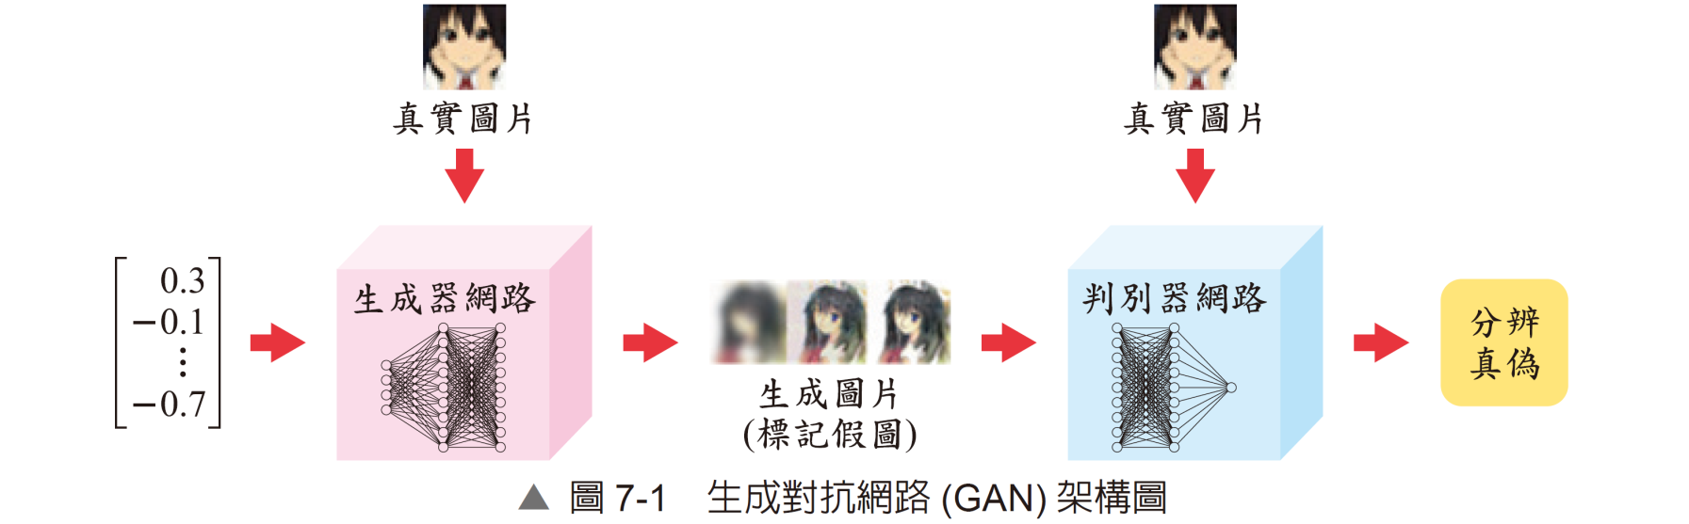
它主要的概念，是讓神經網路看過一些真實圖片的樣本，經過一連串仿真訓練後，希望他能生產出類似真實但卻有不同風格的圖片。GAN除了讓電腦透過模仿來產生近似的圖片外，還需要具有分辨的能力，能分辨製造出來的圖片是否與真實圖片很像。

Slide 6
從圖7-1中，可以看到整個生成對抗網路(GAN)是由兩個神經網路所組成，分別是生成器網路及判別器網路。起初生成器在生成的時候可能不像一張正常的圖片，可能是全黑的圖，也有可能是頭長在地上的人，各式各樣奇怪的圖皆有可能。所以當訓練生成器網路時，就是希望生成的數值越接近真實圖片的數值越好，換句話說，也就是生成的圖片能越來越像真實的圖片。

Slide 7
判別器網路的主要任務為分辨該圖是否為真實圖片，還是偽造出來的圖片。將生成器所形成出來的偽造圖片標記成假圖，另外將真實圖片標記成真圖，並且把真圖與假圖一起放進去判別器網路，作為判別器的輸入，讓判別器網路進行學習，若判別器網路看過很多圖案，也知道那張是真圖，那張是假圖，判別器網路便可透過深度學習的方式來學習真圖和假圖的區別，並找出其區別的特徵，經過許多圖片的訓練，判別器網路就有能力知道何者為真何者為假。

Slide 8
7-1-2 生成對抗網路的訓練方式
生成對抗網路是由下列兩個步驟重覆迭代執行而成的。分別是(1)先固定生成器網路的參數，訓練判別器網路，也就是先固定住生成器製造假圖的能力，全力來訓練判別器網路其判斷真假圖的能力，這樣的訓練如同先培養一個優秀的警察。(2)再固定判別器網路的參數，訓練生成器，生成器好比是要訓練的仿造者，他的專長是偽造圖片。利用仿造能力很強的仿造者，來訓練警察分辨仿造品的能力。

Slide 9
判別器網路(Discriminator Networks)的訓練
判別器網路就是一個神經網路(Neural Networks)，其有能力可以分辨出真實的圖片與偽造的圖片。
當訓練判別器時，會先將生成器網路中的權重等參數固定不變動，這就表示不會對生成器做訓練，接著將許多的隨機數值當作生成器的輸入，至於生成器的輸入資料是從一個給定的數據分布中，隨機抽取數值。

Slide 10
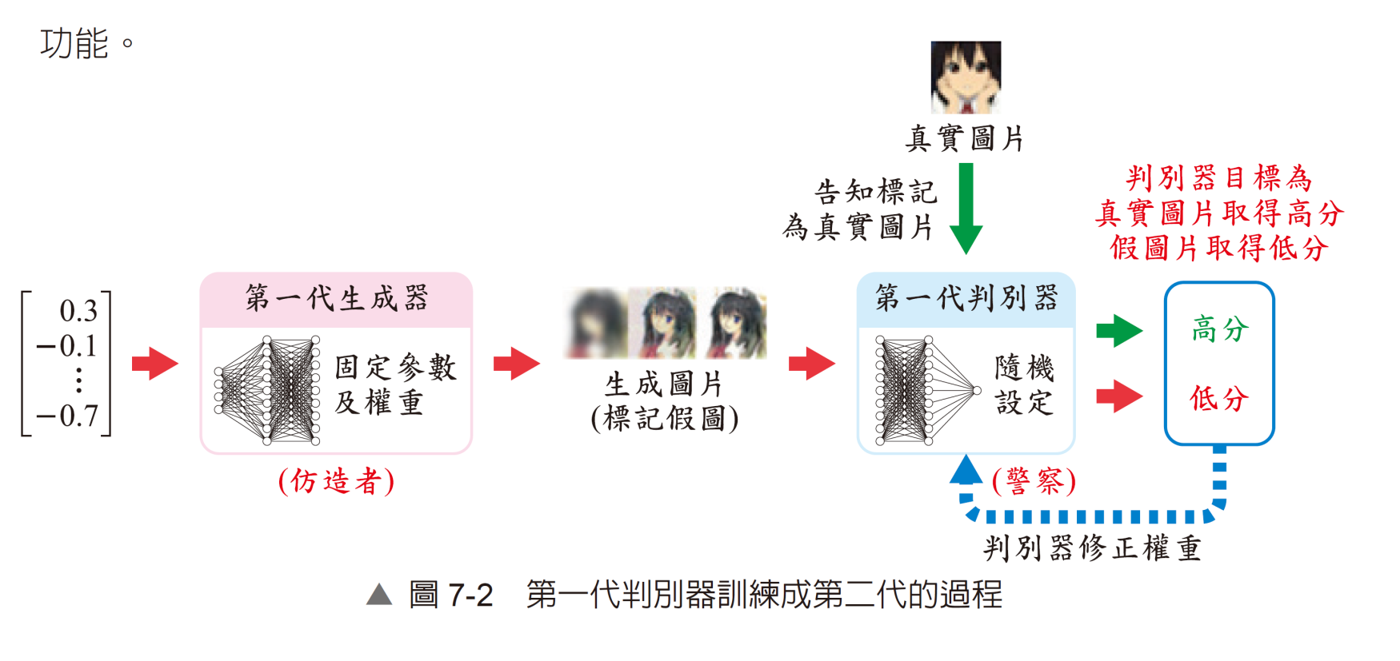

Slide 11
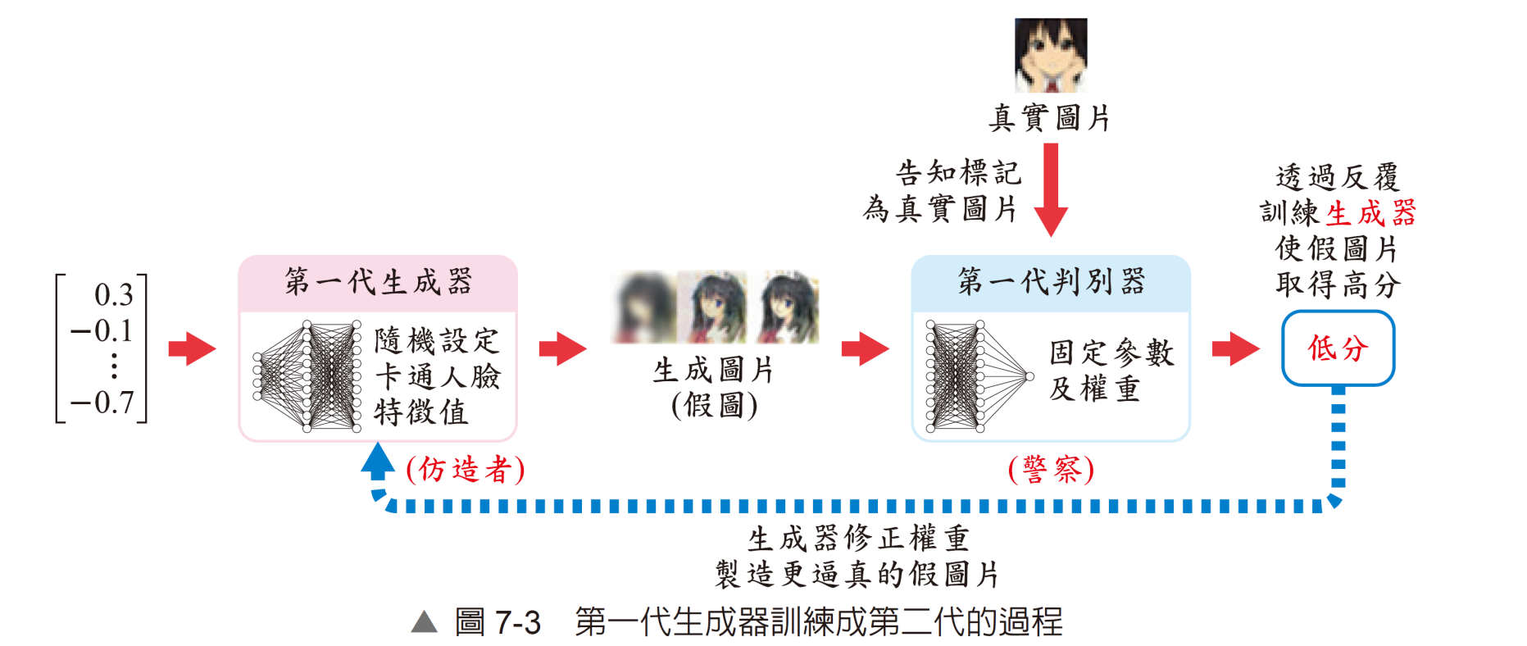
2. 生成器網路(Generate Networks)的訓練
生成器網路(Generate Networks)是一個可以產生圖片的網路，該圖片可以讓判別器網路(Discriminator Networks)分辨出來的結果是真實圖片。以圖7-3來表示生成器網路的訓練過程。

Slide 12
7-1-3 條件式生成對抗網路
透過前面章節的說明，已瞭解生成對抗網路的運作方式與原理。若在生成的圖片中只想要特定的特徵做改變，例如，希望生成的圖片能夠改換不同的髮色，其它的風格都不做改變，那麼便可採用擴充版本的生成對抗網路，稱為條件式生成對抗網路(簡稱CGAN 或Conditional GAN)，在條件式生成對抗網路的架構裡，只需要對原本的生成對抗網路架構做些調整即可。

Slide 13
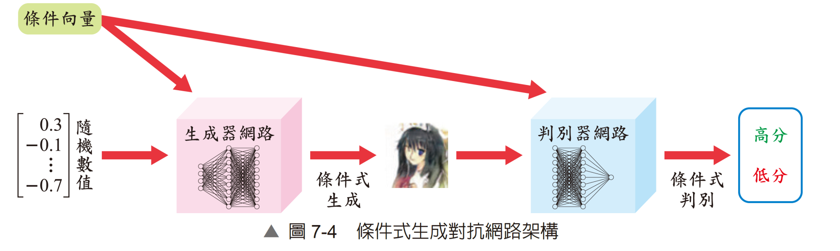

Slide 14
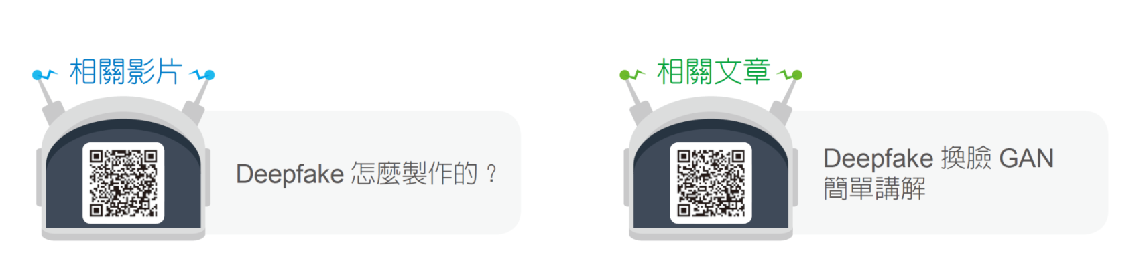


生成對抗網路GAN是經由小量的真實資料，去產生大量的訓練資料，這一定是個非監督式學習的模型，對應到其他監督式學習的模型，生成對抗網路是神經網路Neural Network 的一大突破。生成對抗網路是透過類似互相切磋，互相精進的概念，一方面改善模型準確度，另一方面改善生產高品質的訓練資料，現在除了條件式生成對抗網路之外，也有著各式各樣類似的對抗網路持續發展中，是一個非常具有潛力的深度學習領域。

